Slide 1
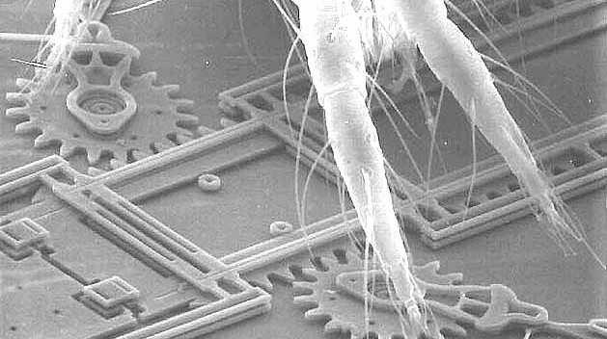
Giróscopos

Slide 2
Que es un giróscopo?
Un dispositivo que puede medir movimiento o desplazamiento angular.
Aplicaciones
Aeroespaciales: Sistemas inerciales de guía direccional.
Automoviles: Sensores de desplazamiento angular (para control de tracción etc.)
Entretenimiento/medios de consumo: Sensores de realidad virtual, dispositivos apuntadores, etc.
Automatización industrial: Control de movimiento, robótica.

Slide 3
Giróscopos en automóviles
Aplicaciones automotrices: Sensor antiderrapamiento

Slide 5
Principios del giróscopo
Principio de operación
El más simple Giróscopo usa un disco inercial que gira a altas velocidades y está suavemente acoplado a el marco que lo sostiene.

Slide 6
Principios del giróscopo
Principio de operación
En usos prácticos, generalmente se limita a la medición de la rotación solo en un eje de rotación.(giro, desvío, o echada)
El torque inducido es monitoreado por un medidor el que contrarresta el torque del giróscopo con un resorte o una fuerza similar.

Slide 7
Giróscopos MEMS
Problemas para Giróscopos de MEMS Procesos MEMS no pueden producir dispositivos con grandes masas inerciales, ni puede producen libremente "spinning" discos.
Incluso los mejores motores MEMS todavía desaceleran rápidamente y se detienen si no son accionados externamente. La masa inercial de las ruedas es muy, muy pequeña. Por otra parte, no se pueden hacer para que realicen precesión libremente en 3D
Así que ¿cómo se medirá la velocidad angular en un micro paquete?

Slide 8
Principios del giróscopo MEMS
Efecto de Coriolis
El movimiento en un sistema referencial rotatorio induce un movimiento lateral.
No se puede caminar en una línea recta en una referencial rotatorio (calesita) sin experimentar una fuerza lateral (o aceleración).

Slide 9
Principios del giróscopo MEMS
Efecto Coriolis
Este efecto muestra que en la tierra estamos en un marco de referencia giratorio .
Servicios y lavabos muestran el efecto Coriolis. (muy interesante sistema de drenaje).
Aire moviéndose en línea recta se ve obligado a desplazarse lateralmente por el hecho de que se está moviendo en un marco de referencia no inercial (la tierra rota). El resultado es un movimiento circular de la tormenta.
Foucault demostró el efecto Coriolis (y midió la rotación de la tierra) usando su famoso péndulo.

Slide 10
Principios del giróscopo MEMS
Coriolis effect
Constrained motion means a force is imparted.
By measuring the imparted force (or its effect on an oscillator), we can measure the angular velocity. Almost all MEMS Giróscopos use this feature.

Slide 11
Principios del giróscopo MEMS
Tuning fork gyroscope
A tuning fork is simple example of the Coriolis effect and how it can be used to monitor angular motion.
By measuring the amplitude of oscillation in the sideways direction, the angular motion can be deduced. Used in Daimler Benz AG MEMS gyroscope.

Slide 12
Principios del giróscopo MEMS
Vibrating ring gyroscope
A ring is flexured back and forth in resonant mode. The Coriolis effect induces flexure that is sideways (and out of phase) with the driving flexure.
Since the Coriolis force vibrates the ring sideways, it produces a second mode of vibration which adds to the first. The result is a “rotation” of the mode pattern of the ring. Most MEMS gyros use this method in closed-loop mode.

Slide 13
MEMS Gyroscope examples
Example device: Delco Electronics Corp.
Vibrating ring assembly electroformed on CMOS substrate.
Device is freestanding metal. High precision capacitance circuits monitor ring
vibration and provide electrostatic actuation for closed loop operation.

Slide 14
MEMS Gyroscope examples
Example device: Silicon Sensing Systems
(Formerly British Aerospace Systems) VSG ring sensor.
Device is freestanding metal silicon with metal traces. External magnetic field is applied and current loops pass through the device initiating movement. Other metal loops are used to measure induced current.

Slide 15
MEMS Gyroscope examples
Example device: Daimler Benz AG
Tuning fork sensor (process flow).
Device is fabricated from silicon with piezoelectric actuator (Al Nitride) and piezoresistive (diffused) sensor. SOI wafers are fusion bonded together to form final device.

Slide 16
MEMS Gyroscope examples
Example device: Roger Bosch GmbH
Tuning fork with lateral accelerometer
Device is fabricated from silicon using surface and bulk micromachining methods. On top of large bulk micromachined oscillator is surface micromachined accelerometer similar to the ADXL series. Actuation is by
external magnetic field and inductive current loops.

Slide 17
MEMS Gyroscope examples
Example device: Roger Bosch GmbH
Process flow
Device is fabricated from silicon using surface and bulk micromachining methods. Deep silicon etch processes and MEMS level packaging.

Slide 18
MEMS Gyroscope examples
Example device: UCI (Cenk Akar / Andrei Shkel)
Device made at UCI and at Microfabrica
Deep etched micromachined vibrating ring gyroscope.

Slide 19
MEMS Gyroscope examples
Example application: Segway
Silicon Sensing Systems VSG ring sensor “Dynamic Stabilization”
Five sensors used to monitor orientation of the scooter, sampled at 100 times/second. Sensors include VSG ring Giróscopos and liquid-filled tilt sensors.

Slide 20
MEMS Gyroscope examples
Applications on the horizon: Human motion sensing
VR, Human/Machine interface
Virtual Reality / Gaming
Consumer and game markets require lower performance specs and lower costs.
These represent an emerging market for inertial MEMS devices.

